Slide 1
빅데이터
프로젝트
<Predict Future Sales>
Team _ H

Slide 2
01. 캐글 프로젝트 기획 및 소개
02. 프로젝트 팀 구성 및 역할
03. 프로젝트 수행 절차 및 방법
04. 프로젝트 수행 결과 및 기대효과
CONTENTS

Slide 3

01
캐글 프로젝트
기획 및 소개
01. 프로젝트 기획 및 소개

Slide 4

01
캐글 프로젝트
기획 및 소개
캐글 프로젝트 기획 및 소개
" Predict Future Sales "
01 프로젝트 기획 및 소개
비즈니스 소프트웨어 기업인 < 1c company >의 일별 상품 판매량 데이터 및 그 외 분석에 필요한 다양한 데이터들이 제공되고 이를 바탕으로 다음 달 상품 판매량을 예측하는 프로젝트
이곳에 텍스트를 입력해주세요. 내용을 이곳에 입력하여 주세요. 이곳에 텍스트를 입력해주세요. 내용을 이곳에 입력하여 주세요.
이번 프로젝트의 목표
1. 탐색적 데이터 분석기법을 활용하여 주어진 데이터가 의미하는바를 파악한다.
2. 전처리 과정을 통해 중복값, 이상치, 결측치를 제거 혹은 적절한 값으로 대체 한다.
3. 다양한 분석 모델을 통해 상품 판매량을 예측한다.
4. 모델간 성능평가를 통해 적합한 모델을 선정한다.
이곳에 텍스트를 입력해주세요. 내용을 이곳에 입력하여 주세요.
이곳에 텍스트를 입력해주세요. 내용을 이곳에 입력하여 주세요.

Slide 5
02
프로젝트 팀 구성
소개 및 역할
01. 구성원 소개 및 역할

Slide 6
02
프로젝트 팀 구성
소개 및 역할
구성원 소개 및 역할
01 구성원 소개 및 역할
박 현 우 (팀장) | EDA, 전처리과정, Modelling, PPT 제작 및 발표
박 상 우 | EDA, 전처리과정, Modelling, Jupyter 정리
양 동 욱 | EDA, 전처리과정, Modelling, 기획안작성
이 시 내 | EDA, 전처리과정, Modelling, 성능평가
이 탁 형 | EDA, 전처리과정, Modelling, 결과해석, 발표
황 인 규 | EDA, 전처리과정, Modelling, Jupyter 정리
이곳에 텍스트를 입력해주세요. 내용을 이곳에 입력하여 주세요. 이곳에 텍스트를 입력해주세요. 내용을 이곳에 입력하여 주세요.
이곳에 텍스트를 입력해주세요. 내용을 이곳에 입력하여 주세요.
이곳에 텍스트를 입력해주세요. 내용을 이곳에 입력하여 주세요.

Slide 7
03
프로젝트 수행
절차 및 방법
01. EDA
02. Data cleaning & Preprocessing
03. Modelling

Slide 8
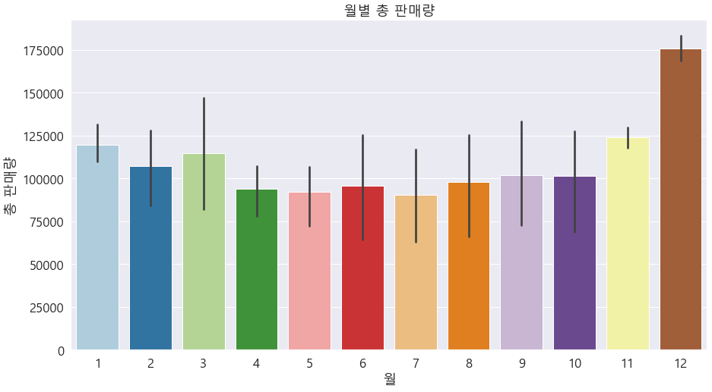
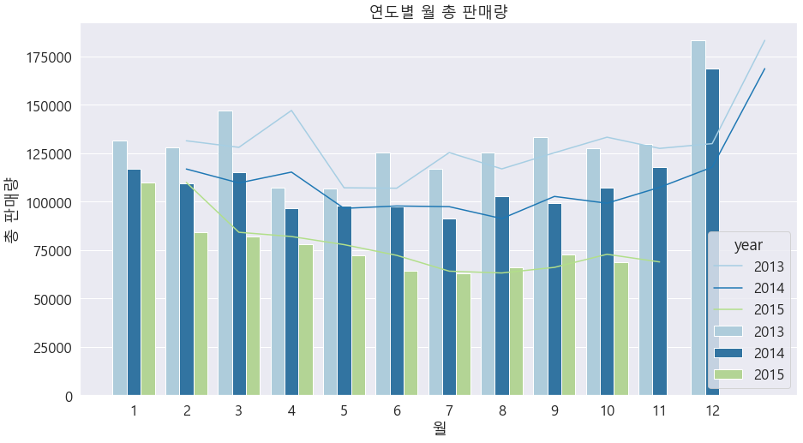
03
프로젝트 수행
절차 및 방법
EDA
01 EDA
시기별 판매량
EDA 결과 판매량 Top 3 : 12월 11월 1월
러시아의 크리스마스는 1월 7일로 1월 1일을 포함하여 최대 약 7일간의 휴가를 보낸다. 따라서 이를 위해 소비자들의 소비심리가 12월~1월에 증가한 것으로 보인다.
러시아의 거대한 행사인 겨울 축제가 12월 중순에서 1월 중순까지 진행한다. 이로 인해 관광객의 유입으로 판매량 증가에 일조한 것으로 유추할 수 있다.
11월에는 러시아의 블랙 프라이데이가 있다. 11월 마지막 주 금요일이 있는 주에 끝나며 그 전 주부터 시작되며, 총 2주간 진행된다.
02. Data cleaning &
Preprocessing
03. Modelling

Slide 9
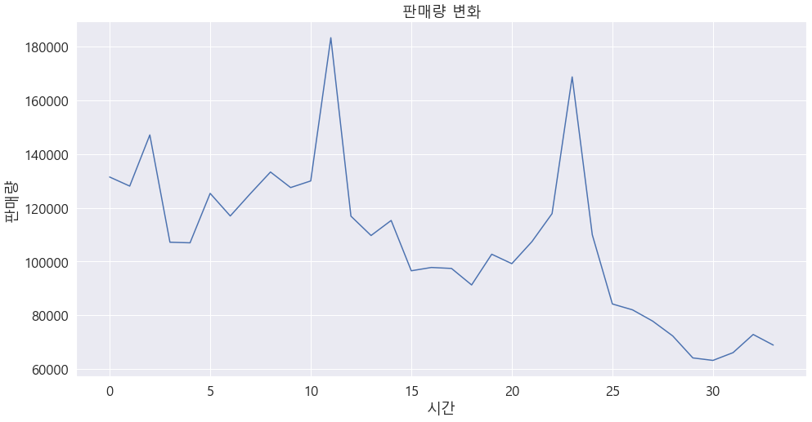
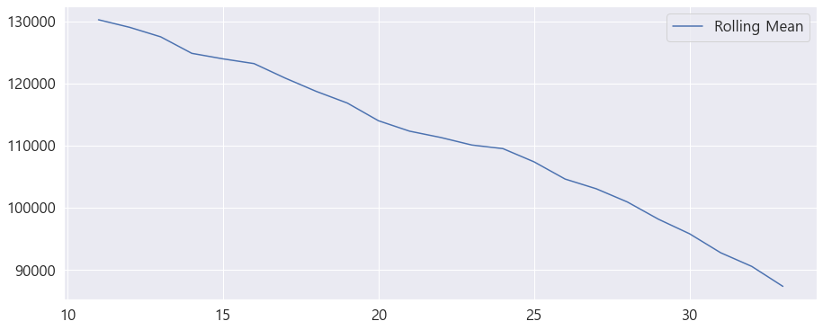
03
프로젝트 수행
절차 및 방법
EDA
시간이 지날수록 전체 판매량 감소
01 EDA
왜 2013년도 2014년도에 비해 2015년도의 판매량이 급격하게 줄었는가?
2014~2015년도에 러시아의 경제 위기가 왔었다. 2014년 기간 러시아 루블 가치가 2013년 대비 절반으로 평가절하가 일어나고 경제가 둔화(소비자 물가 상승과 국민들의 소득 감소). 이로 인해 러시아 최대 수출 품목인 석유 가격이 2014년 6월에서 12월동안 50% 이상 하락(루블화 평가 절하로 인해 수출로 인한 이익도 감소).
이로 인해 2015년도 연간 경제성장률이 -4%로 침체를 겪음.
02. Data cleaning &
Preprocessing
03. Modelling
이곳에 텍스트를 입력해주세요. 내용을 이곳에 입력하여 주세요.

Slide 10
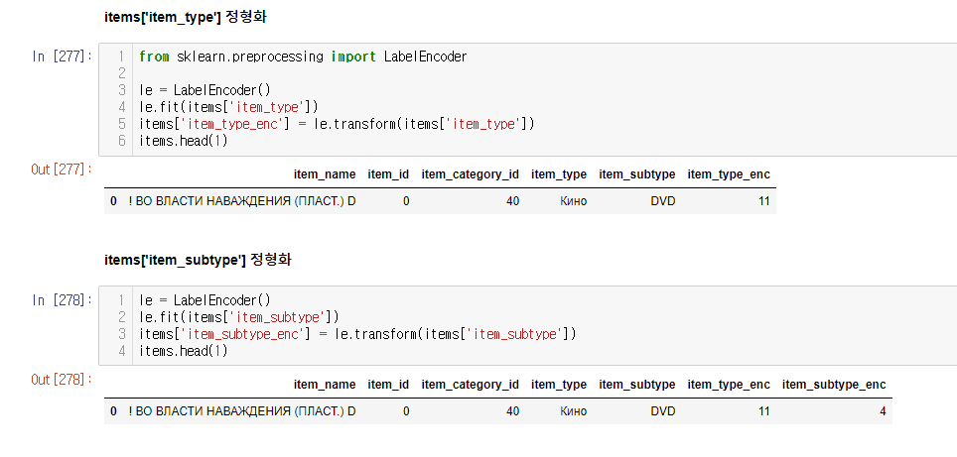
03
프로젝트 수행
절차 및 방법
Data cleaning & Preprocessing
01. EDA
02 Data cleaning &
Preprocessing
이곳에 텍스트를 입력해주세요. 내용을 이곳에 입력하여 주세요. 이곳에 텍스트를 입력해주세요. 내용을 이곳에 입력하여 주세요. d3123123123123dddd
03. Modelling
이곳에 텍스트를 입력해주세요. 내용을 이곳에 입력하여 주세요.
Item을 type 과 subtype으로 나눈 후 Label Encoding

Slide 11
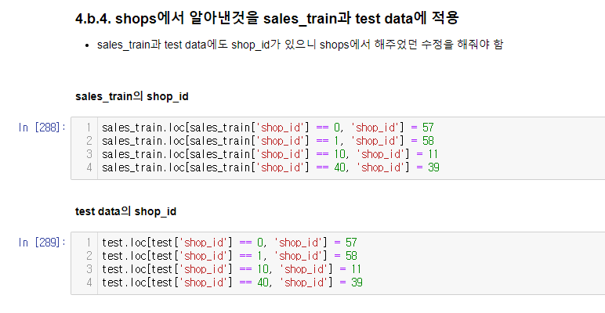
03
프로젝트 수행
절차 및 방법
Data cleaning & Preprocessing
01. EDA
02 Data cleaning &
Preprocessing
이곳에 텍스트를 입력해주세요. 내용을 이곳에 입력하여 주세요. 이곳에 텍스트를 입력해주세요. 내용을 이곳에 입력하여 주세요. d3123123123123dddd
03. Modelling
이곳에 텍스트를 입력해주세요. 내용을 이곳에 입력하여 주세요.
shop name 수정 후 sales_train 과 test에 동일하게 Labeling

Slide 12
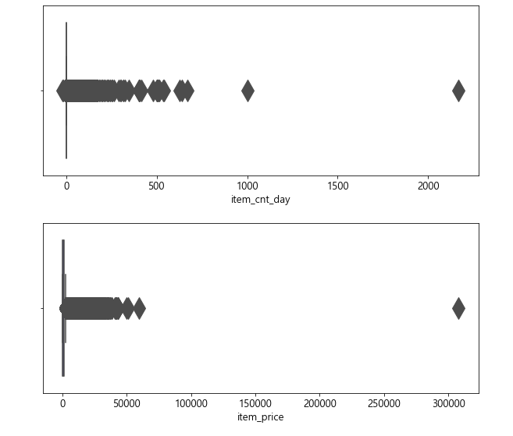
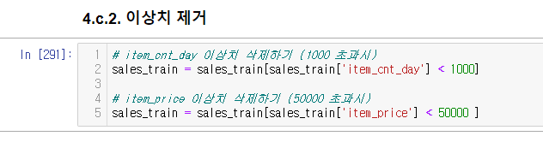
03
프로젝트 수행
절차 및 방법
Data cleaning & Preprocessing
01. EDA
02 Data cleaning &
Preprocessing
이곳에 텍스트를 입력해주세요. 내용을 이곳에 입력하여 주세요. 이곳에 텍스트를 입력해주세요. 내용을 이곳에 입력하여 주세요. d3123123123123dddd
03. Modelling
이곳에 텍스트를 입력해주세요. 내용을 이곳에 입력하여 주세요.
‘item_cnt_day’, ‘item_price’ : Outlier 확인 후 제거

Slide 13
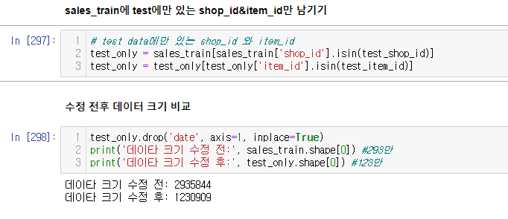
03
프로젝트 수행
절차 및 방법
Data cleaning & Preprocessing
01. EDA
02 Data cleaning &
Preprocessing
이곳에 텍스트를 입력해주세요. 내용을 이곳에 입력하여 주세요. 이곳에 텍스트를 입력해주세요. 내용을 이곳에 입력하여 주세요. d3123123123123dddd
03. Modelling
이곳에 텍스트를 입력해주세요. 내용을 이곳에 입력하여 주세요.
sales_train안에 test의 shop_id & item_id만 남기고 원래의 test파일과 concat 하여 df_merge를 만듬

Slide 14
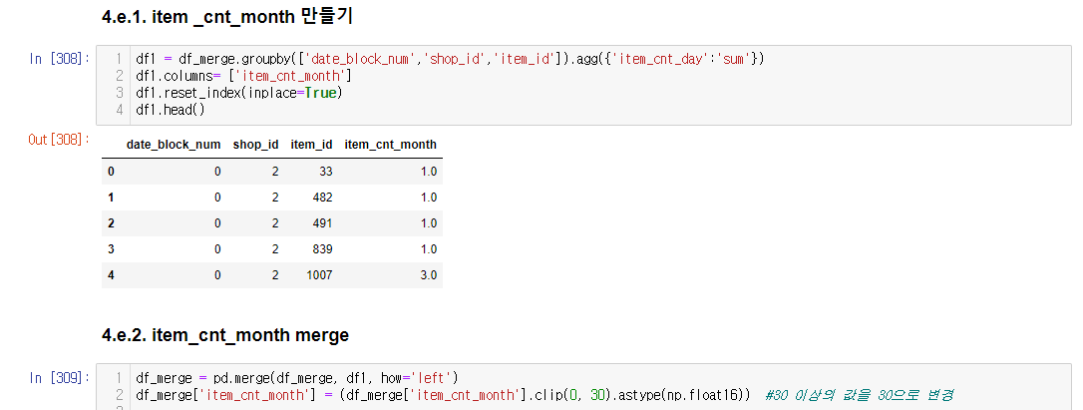
03
프로젝트 수행
절차 및 방법
Data cleaning & Preprocessing
01. EDA
02 Data cleaning &
Preprocessing
이곳에 텍스트를 입력해주세요. 내용을 이곳에 입력하여 주세요. 이곳에 텍스트를 입력해주세요. 내용을 이곳에 입력하여 주세요. d3123123123123dddd
03. Modelling
이곳에 텍스트를 입력해주세요. 내용을 이곳에 입력하여 주세요.
‘item_cnt_month’ 컬럼을 df_merge에 추가함

Slide 15
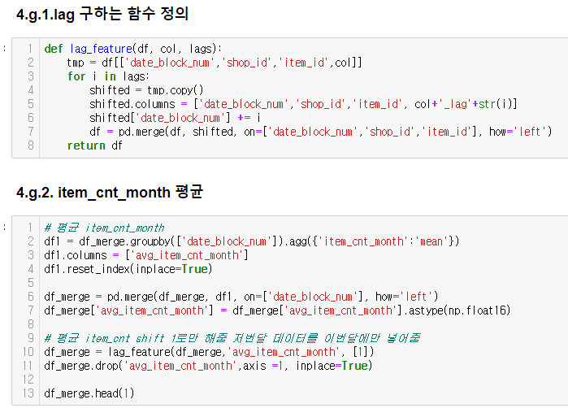
03
프로젝트 수행
절차 및 방법
Data cleaning & Preprocessing
01. EDA
02 Data cleaning &
Preprocessing
이곳에 텍스트를 입력해주세요. 내용을 이곳에 입력하여 주세요. 이곳에 텍스트를 입력해주세요. 내용을 이곳에 입력하여 주세요. d3123123123123dddd
03. Modelling
이곳에 텍스트를 입력해주세요. 내용을 이곳에 입력하여 주세요.

Slide 16
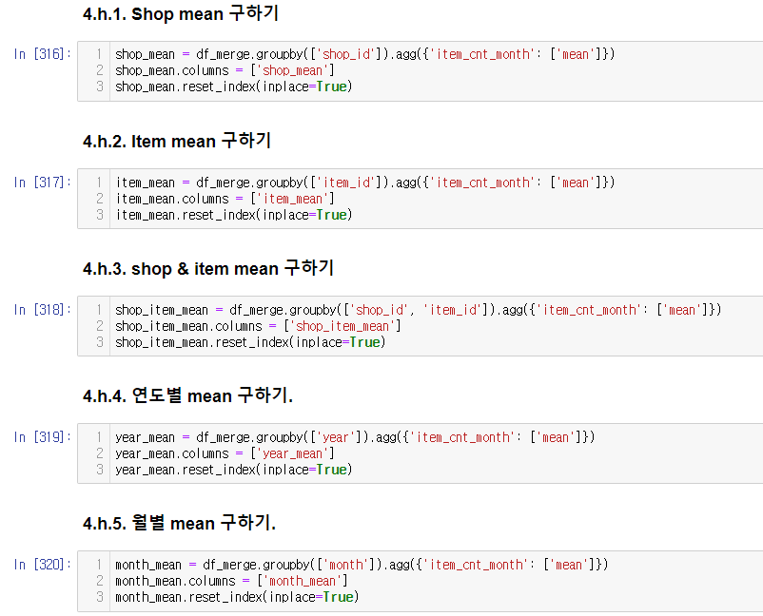
03
프로젝트 수행
절차 및 방법
Data cleaning & Preprocessing
01. EDA
02 Data cleaning &
Preprocessing
이곳에 텍스트를 입력해주세요. 내용을 이곳에 입력하여 주세요. 이곳에 텍스트를 입력해주세요. 내용을 이곳에 입력하여 주세요. d3123123123123dddd
03. Modelling
이곳에 텍스트를 입력해주세요. 내용을 이곳에 입력하여 주세요.

Slide 17
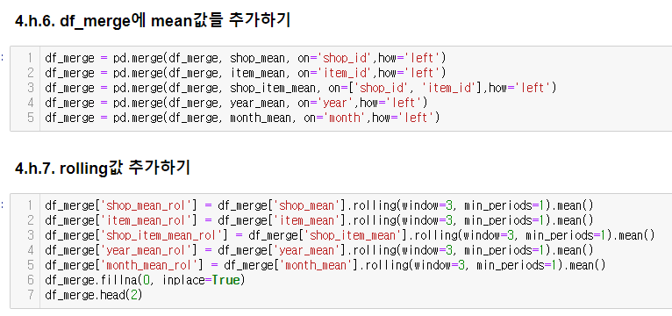
03
프로젝트 수행
절차 및 방법
Data cleaning & Preprocessing
01. EDA
02 Data cleaning &
Preprocessing
이곳에 텍스트를 입력해주세요. 내용을 이곳에 입력하여 주세요. 이곳에 텍스트를 입력해주세요. 내용을 이곳에 입력하여 주세요. d3123123123123dddd
03. Modelling
이곳에 텍스트를 입력해주세요. 내용을 이곳에 입력하여 주세요.
각각의 mean 값을 df_merge와 합침
그 값들에 대하여 rolling 적용 후 새로운 컬럼에 넣어줌

Slide 18
03
프로젝트 수행
절차 및 방법
Modelling
Feature Selection 전 성능 순위표
01. EDA
Rank | Model | Train rmse | Valid rmse | score
1 | Linear Regression | 0.9846 | 0.8516 | 1.155
2 | CatBoost | 0.734 | 0.596 | 1.175
3 | XGBoost | 0.677 | 0.612 | 1.177
4 | Random Forest | 0.720 | 0.607 | 1.1792
5 | Adaboost | 1.106 | 0.6068 | 1.1792
6 | LightGBM | 0.635 | 0.611 | 1.1821
02. Data cleaning &
Preprocessing
03 Modelling

Slide 19
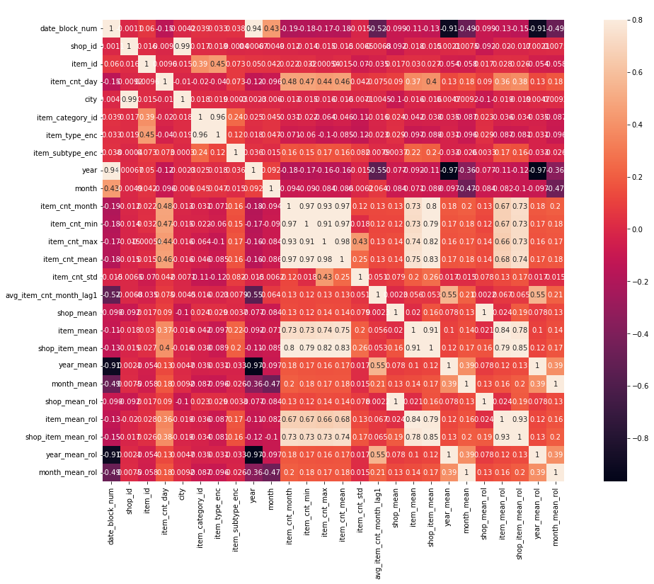
03
프로젝트 수행
절차 및 방법
Modelling
01. EDA
성능 개선 – Heatmap 참고
02. Data cleaning &
Preprocessing
Heatmap을 통해 correlation 분석 후
<Item_cnt_month> 와 관계가 높은
Featrue 만 골라서 성능개선 시도
Feature Selection ( > 0.5 )
'item_cnt_month'
'item_cnt_min'
'item_cnt_max'
'item_cnt_mean'
'item_mean'
'shop_item_mean’
'item_mean_rol'
'shop_item_mean_rol',
03 Modelling

Slide 20
03
프로젝트 수행
절차 및 방법
Modelling
Feature Selection 후 성능 순위표
01. EDA
Rank | Model | Train rmse | Valid rmse | score
1 | XGBoost | 0.89 | 0.92 | 1.109
2 | Random Forest | 0.93 | 0.87 | 1.1348
3 | Adaboost | 1.122 | 0.87 | 1.1348
4 | Linear Regression | 0.99 | 0.86 | 1.145
5 | LightGBM | 0.83 | 0.97 | 1.1502
6 | CatBoost | 0.97 | 0.85 | 1.244
02. Data cleaning &
Preprocessing
03 Modelling

Slide 21
04
프로젝트 수행
결과 및 기대효과
01. 프로젝트 수행 결과 및 기대효과

Slide 22
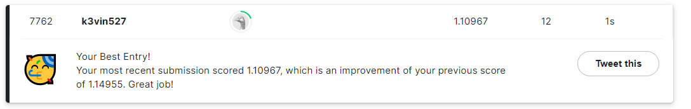
04
프로젝트 수행
결과 및 기대효과
결과 및 기대효과
01 결과 및 기대효과
이곳에 텍스트를 입력해주세요. 내용을 이곳에 입력하여 주세요.
이곳에 텍스트를 입력해주세요. 내용을 이곳에 입력하여 주세요. 이곳에 텍스트를 입력해주세요. 내용을 이곳에 입력하여 주세요.
이번 프로젝트의 결과
팀의 최종 순위는 7762등이며, 점수는 1.10967로 이번 프로젝트를 마무리
성능개선 과정에서 ‘item_cnt_month’와 관련된 Feature를 추가 생성하고 그 중요도를 파악하여 모델링을 수행하면 더 좋은 점수를 받을 것으로 예상
이 외에도 모델의 하이퍼파라미터 조정을 하게 되면 성능개선이 될 것으로 기대
google colab으로 모델링 수행 했을때 점수가 더 향상됨
이곳에 텍스트를 입력해주세요. 내용을 이곳에 입력하여 주세요.
이곳에 텍스트를 입력해주세요. 내용을 이곳에 입력하여 주세요.

Slide 23
감사합니다
Team_H

Slide 24
Q & A
Team_H

